Slide 1
SUBMISSION PACK
토스페이먼츠 심사용
결제경로 정리
검증 URL
https://www.jippi.kr/suneung/
https://www.jippi.kr/payment
JIPPI 수능뷰어의 상품 노출, 결제 버튼, 토스 결제창, 성공·실패 화면, 사업자정보 노출을 한 흐름으로 정리했습니다.
라이브 결제창 확인
상품 노출
결제창
사업자정보
문서 구성
스탠다드 39,900원
Toss 테스트창 표시
하단 footer 노출
8장 결제경로
TOSS REVIEW · 01
JIPPI 수능뷰어 결제경로

Slide 2
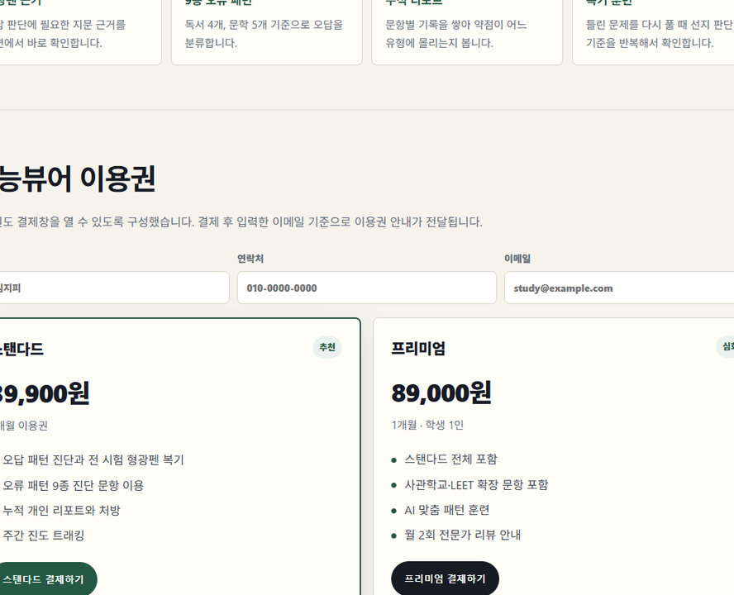
STEP 1 · PRODUCT
결제 가능한 상품이
가격과 함께 노출됩니다.
수능뷰어 이용권 영역에서 스탠다드와 프리미엄 상품명, 가격, 결제 버튼을 확인할 수 있습니다.
요건 ① 충족
확인 화면: /suneung/ 상품 영역
TOSS REVIEW · 02
JIPPI 수능뷰어 결제경로

Slide 3
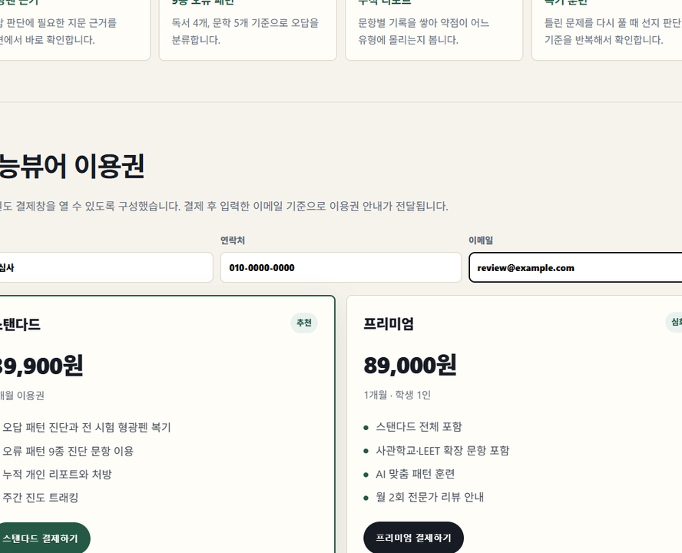
STEP 2 · ENTRY
구매자 정보 입력 후
결제 버튼으로 진입합니다.
비회원도 이름, 연락처, 이메일을 입력한 뒤 스탠다드 결제하기 버튼으로 결제창을 열 수 있습니다.
구매 경로 명확
확인 화면: 구매자 정보 입력 + 스탠다드 결제 버튼
TOSS REVIEW · 03
JIPPI 수능뷰어 결제경로

Slide 4
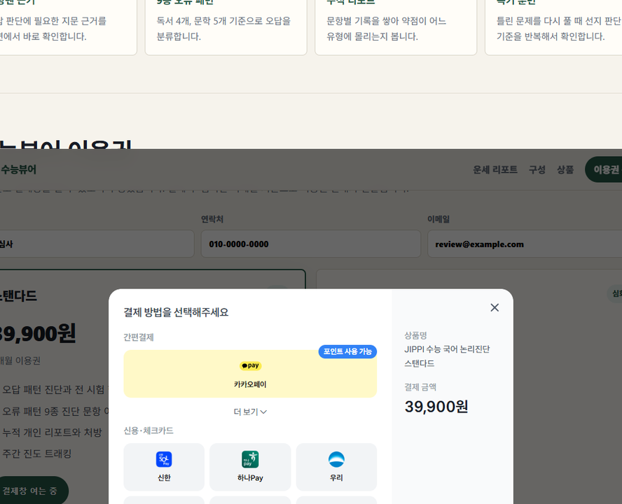
STEP 3 · TOSS WINDOW
토스 결제창이 열리고
상품명·금액이 표시됩니다.
결제창에는 JIPPI 수능 국어 논리진단 스탠다드 상품과 39,900원 금액이 함께 표시됩니다.
요건 ③ 충족
결제 방식
카드·간편결제
검증 상태
테스트창 표시
확인 화면: Toss Payments 테스트 결제창
TOSS REVIEW · 04
JIPPI 수능뷰어 결제경로

Slide 5
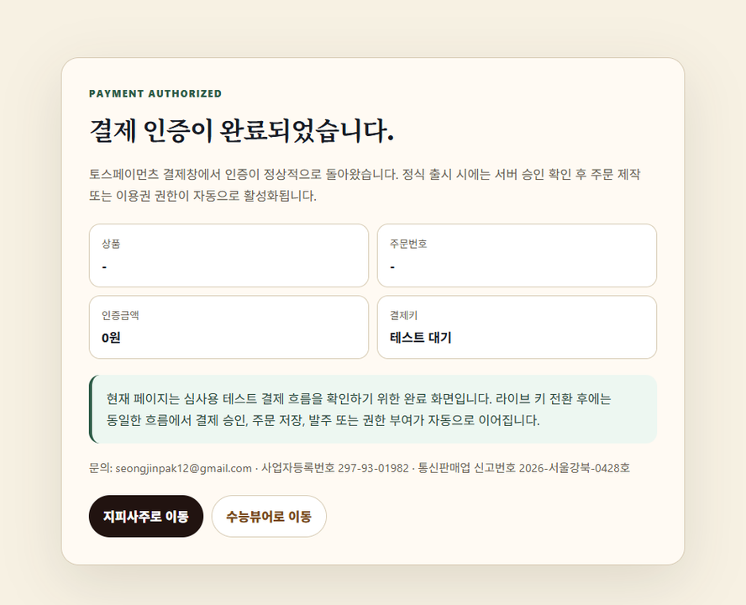
STEP 4 · SUCCESS
결제 성공 시
안내 화면으로 이동합니다.
결제 승인 후 사용자가 확인할 수 있는 성공 페이지가 준비되어 있습니다.
성공 URL 구성
확인 화면: /payment-success.html
TOSS REVIEW · 05
JIPPI 수능뷰어 결제경로

Slide 6
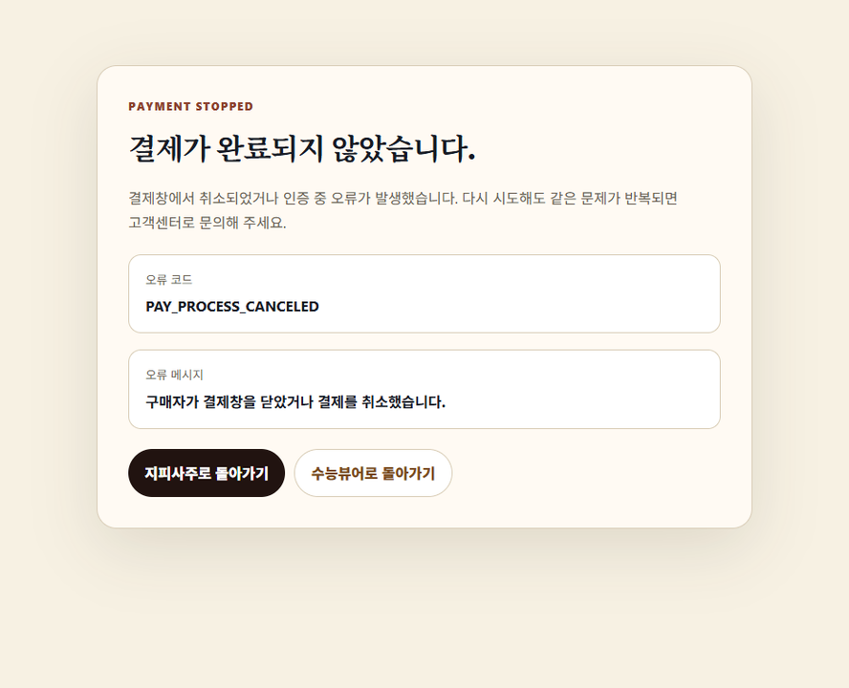
STEP 5 · FAIL
실패 시
재시도 화면 표시
사용자가 결제를 취소하거나 오류가 발생하면 실패 안내 화면에서 다시 시도할 수 있습니다.
실패 URL 구성
확인 화면: /payment-fail.html
TOSS REVIEW · 06
JIPPI 수능뷰어 결제경로

Slide 7
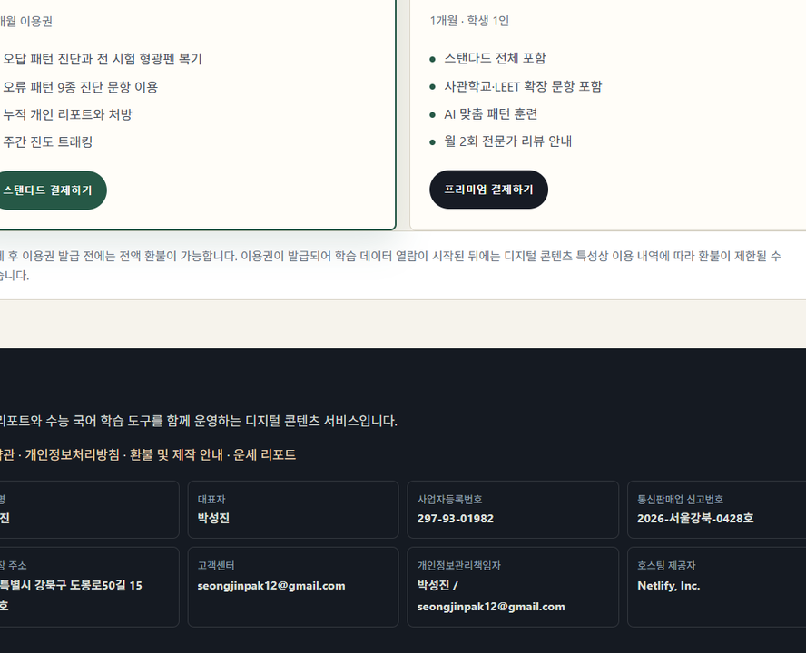
STEP 6 · BUSINESS INFO
하단에 사업자정보가
명확히 노출됩니다.
상호명, 대표자, 사업자등록번호, 통신판매업 신고번호, 사업장 주소, 고객센터, 개인정보관리책임자가 footer에 표시됩니다.
요건 ② 충족
확인 화면: /suneung/ 하단 footer
TOSS REVIEW · 07
JIPPI 수능뷰어 결제경로

Slide 8
FINAL CHECK
토스 심사 제출 전
확인할 항목입니다.
결제창은 테스트 키 기준으로 정상 표시되었습니다. 제출 전에는 동일 화면을 실 브라우저에서 다시 한 번 확인합니다.
① 상품
② 사업자정보
③ 결제창
④ 결제경로 PPT
가격·상품명·버튼 노출
footer + privacy 정리
Toss 테스트창 표시
본 문서로 제출
심사 준비 완료권
남은 확인: 토스 대시보드의 테스트 Client key 유지, 라이브 키 미사용, 제출 직전 Ctrl+F5 새로고침 후 결제창 재확인
TOSS REVIEW · 08
JIPPI 수능뷰어 결제경로

